Slide 1
Создание комфортных условий и коммуникации внутри школы.
Наставничество в онлайн-путешествиях
Виктория Грибинчик
Мария Попова
Оксана Александровна Ефимова,
СОШ 18 г. Братск

Slide 2
Наставник - активный обучающийся основного и среднего общего образования, обладающий лидерскими и организаторскими качествами, нетривиальностью мышления, демонстрирующий высокие образовательные результаты.
Наставляемый – активный обучающийся с особыми образовательными потребностями
в онлайн-путешествиях

Slide 3
Онлайн-путешествия - это комплекс событий, способствующий формированию у учащихся (как наставников, так и наставляемых) мягких навыков: критического мышления, взаимодействия с другими, взаимодействия с собой. С точки зрения социализации форма онлайн-путешествий для многих участников стала ступенькой к формированию эмоционального интеллекта, собственного мнения в принятии решений

Slide 4
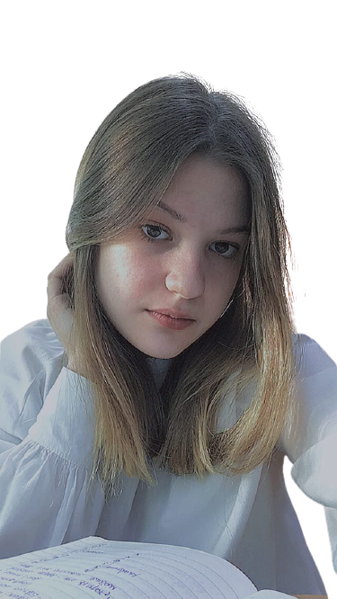
Виктория Грибинчик
Команда
Работа
Впечатления

Slide 5
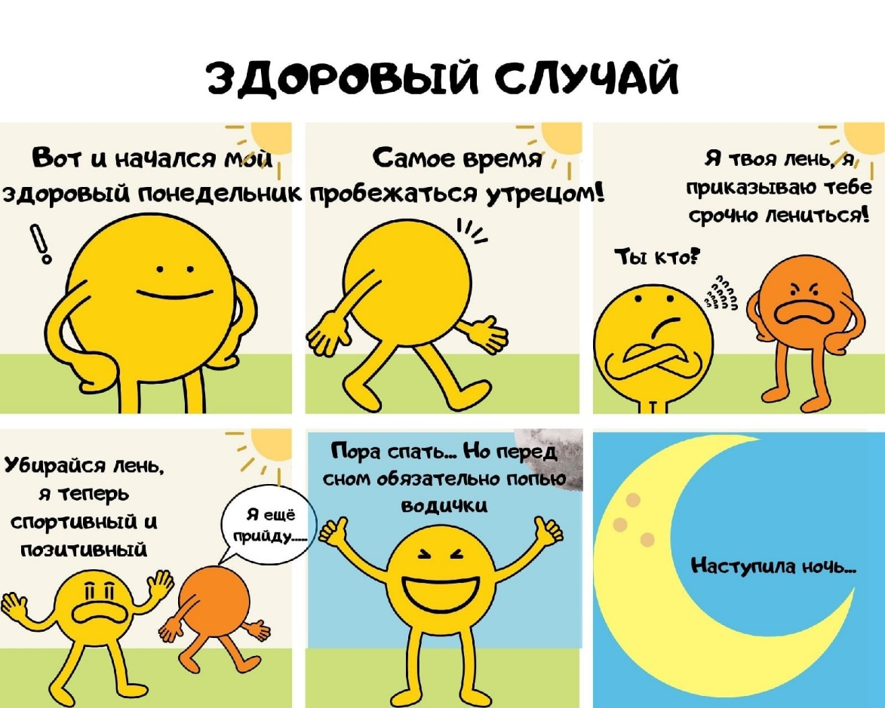
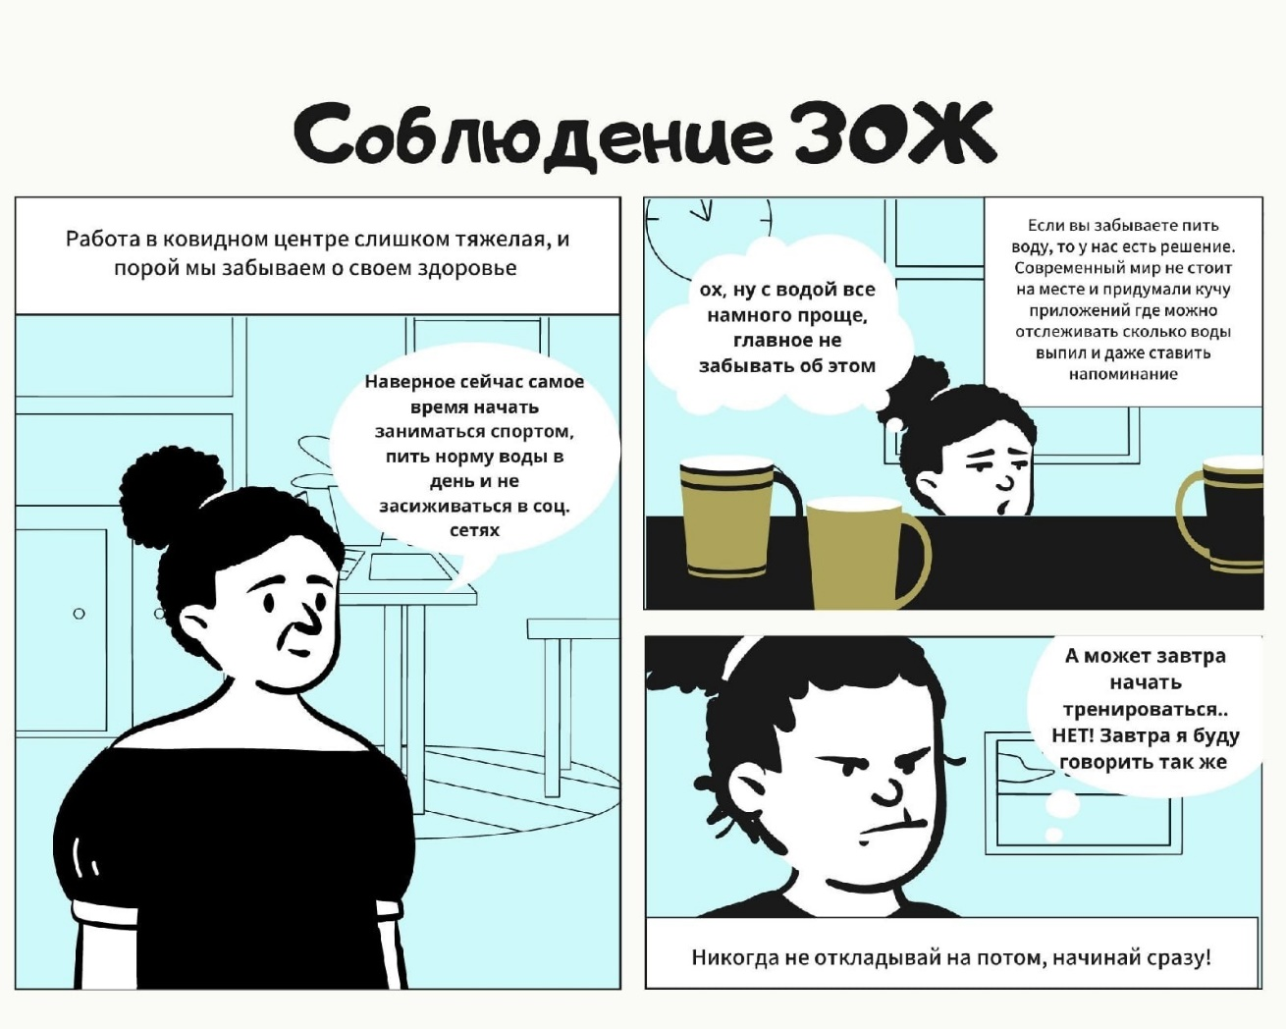
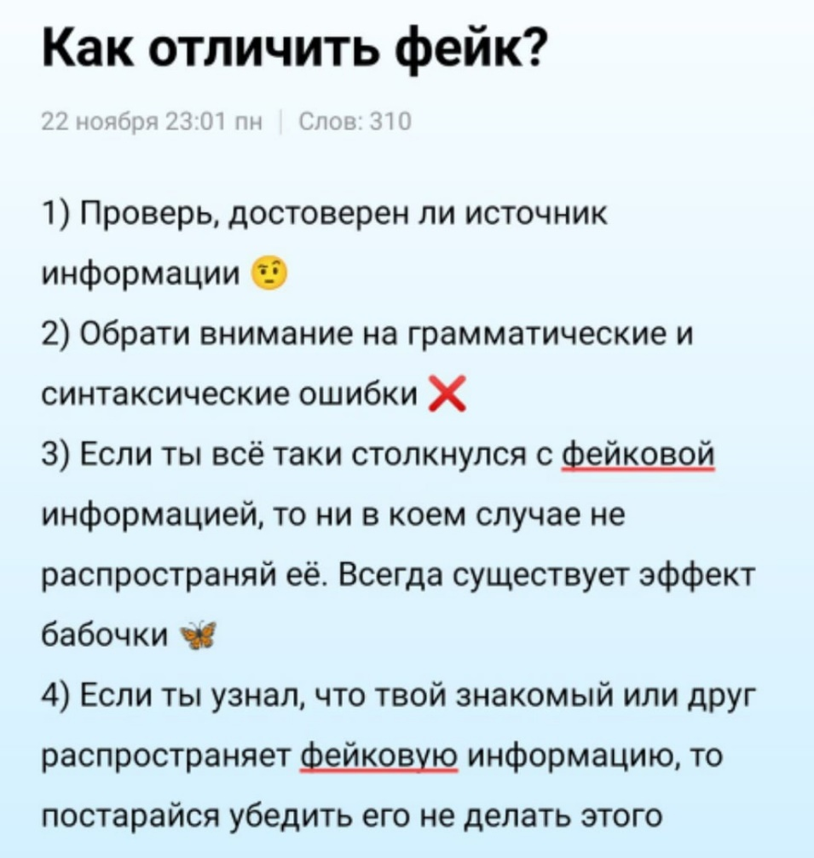

Slide 6
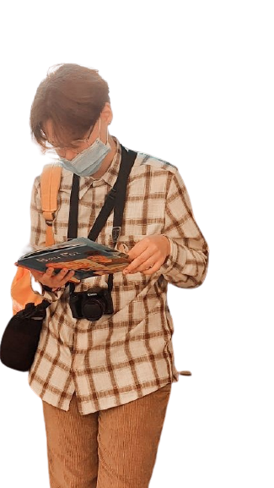
Мария Попова
Команда
Роль
Впечатления

Slide 7
Спасибо за внимание!

